Slide 1
数理逻辑基础
袁永锋
[ganlanshux@126.com]
中山大学 哲学系(珠海)

Slide 2

课程通知
课程教材
课程PPT
课后答疑

Slide 3
教 材 信 息
主讲教材
[1] A.G. Hamilton. Logic for Mathematicians. Cambridge University Press, 1978.
[2]中文版：A.G. 汉密尔顿著，朱水林译，《数理逻辑》，华东师范大学出版社.
辅助教材
[1] 赵希顺编，《简明数理逻辑》，科学出版社，2021.
[2] 徐明编, 《符号逻辑讲义》, 武汉大学出版社, 2008.

Slide 4
时间安排与上课规定
时间安排：
1-18周，周二5-6节，14:20-16:00，F205。
第6周国庆节，按惯例停课一次。
第9周布置期中作业，第20周周一（2024-01-08）闭卷考试 09:30~11:30。
上课规定：因故不能参加的，应当请假，凡未经请假或者超过请假期限的、未经批准而擅自不参加听课的，均以旷课论。未获学校批准免修的课程，学生旷课、请假的课时数累计达到或者超过该门课程教学总学时三分之一及以上的，不能参加该门课程的考试，该门课程应当重修。

Slide 5
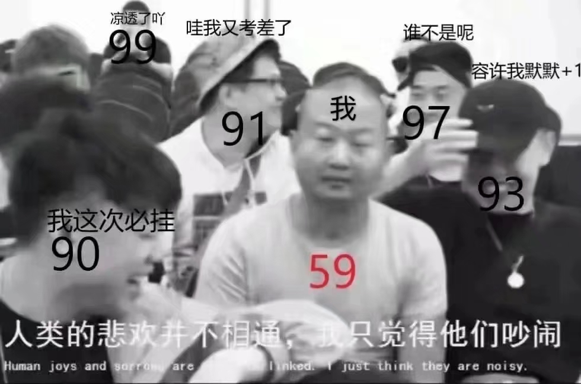
成 绩 评 定
平时成绩占40％
(1)课后作业占20%，
(2)期中成绩10％，
(3)课堂考勤和课堂状 态等10%
期末成绩占60％
(1)闭卷考试
(2)基础+重点+难点，PPT和作业。
(3)考试题型：名词解释(40)+判断题(10)+简答题(32)+证明题(18)

Slide 6
课程特点与课程功能
课程特点：
(1) 哲学\逻辑学\数学\计算机等学科基础课程
(2) 符号化、数学化、抽象化（符号语言-定义-公理-定理-证明）
(3) 难讲难懂特枯燥，难证难过没意义
课程功能：
(1) 重塑思维模式，推理更加精密，提升哲学分析的能力，批判性思维能力更强。
(2) 高阶逻辑课程的基础，对学好高阶课程有益。
(3) 对读哲学和逻辑学的研究生大有裨益。
(4) 加深对哲学的理解，不会在众多哲学体系中迷失（中西印马宗）。
(5) 学得好，人聪明，考研上岸率更高。
(6) 不能使你口若悬河滔滔不绝，但能使你谨言慎行。

Slide 7
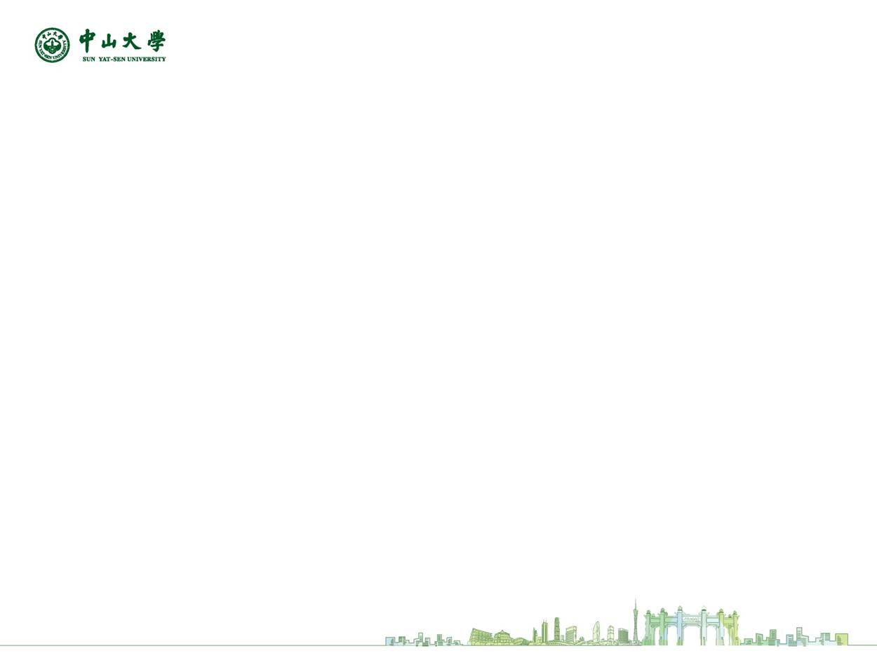
学 习 态 度
高中生(分数升学)-大学生(升学就业)-社会人，失去目标-迷茫-沉迷，理想-独立-自律
读书明理，是提升思维、学识、技能、境界，立足社会实现理想的最好方式。书为自己读。
父母赚钱不容易，高考不容易，老师备课讲课不容易，来了就好好学习。
如果不读研，学校生涯也就剩下三年了。
学校和社会很卷，不要躺平摆烂。
困难像弹簧，看你强不强？你强它就弱，你弱它就强。不要自我劝退。

Slide 8
学习方法
逻辑理论是灰色的，而不是彩色的（罗翔的课）；要善于欣赏逻辑公理系统和完全性定理的美，培养学习和研究的兴趣，兴趣好奇是最好老师。
阅读悖论方面书籍，如陈波《悖论研究》、张建军《逻辑悖论研究引论》、Michael Clark’s Paradoxes from A to Z，培养对逻辑学的兴趣。
课前认真预习，不懂的地方作记号，上课能领悟更多。
课堂专心听讲，巩固预习成果，消除错误理解，解决不懂之处。
课后先复习，再认真完成作业，巩固课堂学习成果。

Slide 9
学习方法
自行组队成立学习小组（2-3人），平时一起讨论做作业，期末区分基础/重点/难点，考前巩固基础-保底，抓住重点-提分，突破难点-拔尖。
经常梳理知识点，画出知识体系的语义网，标记不懂的知识点。
依据例子反复理解概念定义，在掌握定义基础上理解定理证明及方法（反证法和数学归纳法），在理解定理证明基础上尝试证明定理，灵活应用定义和定理来做作业。
仍有不懂的找学霸/助教/老师解答和讨论。
每周日学委收集齐需要答疑的问题，word文档发到我邮箱。

Slide 10
学习工具
A. G. Hamilton - Logic for Mathematicians-Cambridge University Press (1988) (1).djvu 用windjview.rar软件打开。
复习或打印PPT前，先安装逻辑字体，否则会出现乱码。
斯坦福百科：https://plato.stanford.edu/
维基百科：https://www.wikipedia.org/
Google Scholar: https://scholar.google.com
JSTOR：http://www.jstor.org/
微软学术： https://academic.microsoft.com/
知网：http://www.cnki.net/
Lingoes双语词典
TheFreeDictionary: http://www.thefreedictionary.com/

Slide 11
数理逻辑简介
单词、概念、陈述句、命题、真值、论证/推理
逻辑: 有效的/好的推理，如演绎推理（deductive inference）。
亚里士多德（Aristotle, 384-322 b.c.）:
(1) 动机：思维形式规律，不考虑思维内容，【形式化】
(2) 三段论（syllogisms）: 大前提+小前提结论 例子：每个B是C，A是B，所以A是C。
(3) 有效性（validity）: 如果前提为真那么结论不可能为假。
(4) 论证的有效性决定于它的形式或结构，而非内容。
19世纪前：主要是亚里士多德式的词项逻辑（term logic ）
虽然有词项逻辑，但是哲学界依然争论不断。

Slide 12
自然语言和学术语言：模糊性和歧义性
例子：据说是外国人中文十级考题：
（1）冬天：能穿多少穿多少；夏天：能穿多少穿多少。
（2）剩男剩女产生的两个原因：一是谁都看不上，二是谁都看不上。
（3）单身狗产生的两个原因：一是喜欢一个人，二是喜欢一个人。
（4）一个女孩打电话给男朋友：“明天10:00到扬名广场买衣服。如果你到了，我还没到，你就等着吧。如果我到了，你还没到，你就等着吧。”
秃头悖论：0根？如果一个有X根头发的人被称为秃头，那么有X + 1根头发的人也是秃头？

Slide 13
哲学概念：无统一定义，如：
(1) 五行：金木水火土？五脏：心肝脾肺肾？经络穴位？热上火湿毒？
(2) 佛道、菩萨道、畜生道、道家、中道
(3) 气：气本体、理与气、气血、空气、氧气、习气？
(4) 红色：特定波长光线、物体的表面结构、意识经验？
(5) 心灵、意识、潜意识、大脑、图灵机、阿赖耶识？
模糊性与歧义性 无止境的哲学辩论
数学语言：精确性和无歧义性
空集: 原子集，无任何元素
自然数：，{}，{,{}}，{,{}, {,{}}}，……
后继函数：’，0’=1， 1’=2，……
加法：由后继函数定义，乘法：由加法定义

Slide 14
莱布尼茨（G. W. Leibniz, 1646-1716）：
(1) 构造精确且无歧义的普遍文字（ universal characteristic）或符号语言，【符号化】，二进制语言
(2) 通过符号语言的逻辑演算（ logical calculus ）来消除争论，【数学化】。
布尔（George Boole, 1815-1864）: The Mathematical Analysis of Logic (1847), 布尔的逻辑代数
 | 0 | 1
 | 1 | 0
 | 0 | 1
0 | 0 | 0
1 | 0 | 1
 | 0 | 1
0 | 0 | 1
1 | 1 | 1

Slide 15
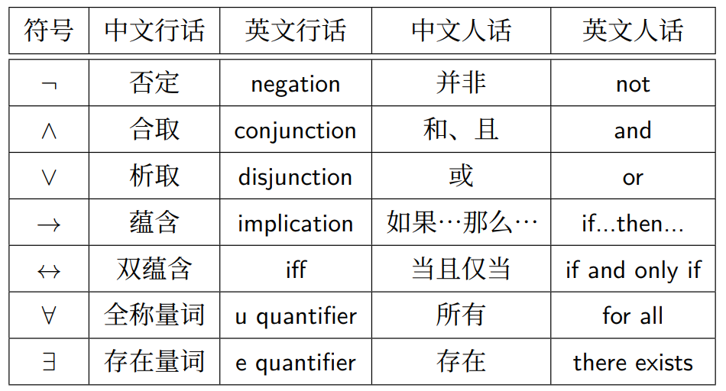

Slide 16
德摩根（De Morgan, 1806-1871）: De Morgan's laws, () , () 
弗雷格 (Gottlob Frege, 1848-1925): Begriffsschrift，《概念文字》，1879，现代逻辑/数理逻辑的起点。 (i) 一致且完全的命题逻辑公理系统，【公理化】 (ii) 引入量词，将谓词函项化，【数学化】 (iii) 量词逻辑或谓词逻辑的创立， (iv) 逻辑理论应用于哲学分析。
数理逻辑之父，分析哲学之父，亚里士多德以来最伟大的逻辑学家。
罗素（Bertrand Russell, 1872-1970）与怀特海（A. N. Whitehead, 1861-1947）: Principia Mathematica.
数学基础？纯粹数学可以从逻辑前提中推导出来？

Slide 17
逻辑主义：数学可以还原为(素朴)集合论，集合论可以还原为逻辑。（物理主义？心理主义？）
自然数集合，加一后继函数，加法，乘法…
集合论悖论: Cantor’s, Burali-forti’s, Russell’s Paradox, Mirimanoff's paradox
罗素悖论: R:={X | X is a set and XX}
弗雷格的崩溃，第三次数学危机
罗素类型论、公理集合论ZFC和NBG。
一致性？完全性？
希尔伯特（David Hilbert, 1862-1943）: 为算术建立一个一致（consistent）且完全（complete）的公理系统

Slide 18
皮亚诺（G. Peano，1889）: 皮亚诺算术系统（Peano’s arithmetic system）
公理1. 0是自然数。
公理2. 每个自然数都有后继。
公理3. 0不是任何自然数的后继。
公理4. 如果x的后继与y的后继相等，那么x等于y 。
公理5. 如果一个命题对于0成立，并且该命题对x成立蕴涵它对x的后继成立，那么这个命题对所有自然数都成立（归纳公理）
归纳公理与秃头悖论的推理过程，modus ponens
两个问题： (1) 皮亚诺算术系统的定理都是算术真理吗？可靠性？
(2) 算术真理都是皮亚诺算术系统的定理吗？完全性？

Slide 19
哥德尔（Kurt Gödel, 1906-1978）：不完全性定理（Incompleteness theorem, 1931） 在皮亚诺算术系统中，存在一个不可证的真命题，而且它的否定也是不可证的。
希尔伯特的理想破灭
数理逻辑四论：集合论、模型论、证明论与递归论
哥德尔不完全性定理的递归论本质
哲学逻辑：真势模态、时间模态、认知模态、信念模态、道义模态，克里普克可能世界语义学，公理系统； C. I. Lewis, Saul Kripke, G. H. von Wright, Jaakko Hintikka等
其他哲学逻辑

Slide 20
现代逻辑/数理逻辑的特点：
形式化：研究逻辑推理的形式结构，忽略内容
符号化：使用符号语言或人工语言来表示对象、构造语句并进行推理 （语法Syntax）
数学化： 将数学的概念和方法应用于逻辑， (i) 集合、关系和函数， (ii) 定义、定理、证明和数学归纳法。
公理化：为逻辑真理构造理想的公理系统， (i) 用符号语言表达基本逻辑真理作为公理（Axioms）， (ii) 用符号语言表达基本逻辑推理规则作为演绎规则 （Deductive rules）， (iii) 给出逻辑公式/语句的真值条件（语义 Semantics ）， (iv) 证明系统的无矛盾性（一致性consistency） (v) 证明定理都是逻辑真理（可靠性Soundness ）， (vi) 证明逻辑真理都是定理（完全性Completeness ）。

Slide 21
欧几里得《几何原本》：平面几何的第一次公理化
基本概念的定义： (1) 点没有部分。 (2) 线有长度，没有宽度。 (3) 面只有长度和宽度。 …...
平面集合的五大公理:
公理1. 任意两个点可以通过一条直线连接。
公理2. 任意线段能无限延长成一条直线。
公理3. 给定任意线段，可以以其一个端点作为圆心，该线段作为半径作一个圆。
公理4. 所有直角都相等。
公理5. 若两条直线都与第三条直线相交，并且在同一边的内角之和小于两个直角和，则这两条直线在这一边必定相交。

Slide 22
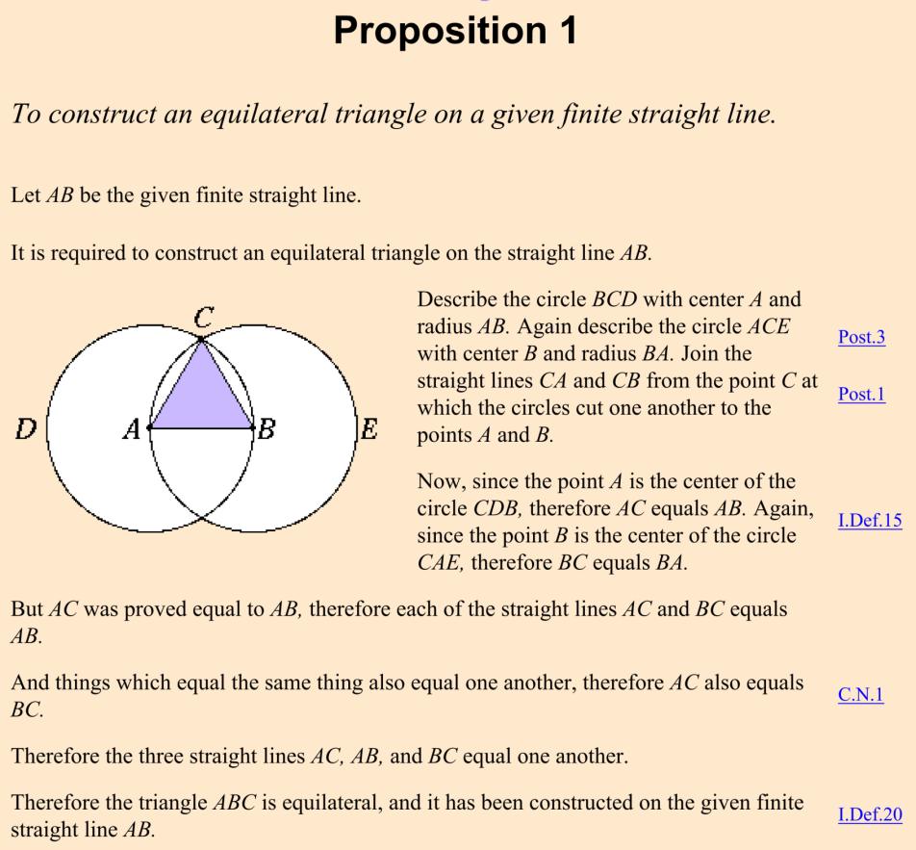
平面几何五大公设：
公设1. 等于同一个量的两个量彼此相等
公设2. 等量加等量，其和仍相等
公设3. 等量减等量，其差仍相等。
公设4. 彼此能够重合的物体是全等的。
公设5. 整体大于部分。

Slide 23
两个问题： (1) 该系统的定理都是平面几何的真理吗？可靠性？ (2) 平面几何的真理都是该系统的定理吗？完全性？
欧几里得平面几何的理论是不完全的，即存在平面几何的命题既不可证也不可驳。
如何修改欧几里得公理系统？
塔斯基初等欧几里得平面几何（ Tarski-elementary Euclidean planes）是完全且可判定的。
Marvin Jay Greenberg, Old and New Results in the Foundations of Elementary Plane Euclidean and Non-Euclidean Geometries, The American Mathematical Monthly, Taylor & Francis, 2010, 117, 198-219.

Slide 24
数学的语义真理
算术真理
几何真理
完全？
可靠？
完全？
可靠？
算术公理
几何公理

Slide 25
无穷多的逻辑真理
例子：命题逻辑真理, , (()), …… 无穷多重言式(tautologies)
例子：谓词逻辑真理, x P(x)xP(x), x P(x)x P(x), ……无穷多逻辑有效式(logical valid)
理性是有限的，如何刻画/把握无穷多的逻辑真理？
研究范式：形式化，符号化，数学化，公理化 (i) 用符号语言表达基本逻辑真理作为公理（Axioms）， (ii) 用符号语言表达基本逻辑推理规则作为演绎规则 （Deductive rules）， (iii) 给出逻辑公式的真值条件（语义 Semantics ）， (iv) 证明系统的无矛盾性（一致性Consistency） (v) 证明定理都是逻辑真理（可靠性Soundness ）， (vi) 证明逻辑真理都是定理（完全性Completeness ）。

Slide 26
逻辑学的语义真理
命题逻辑的重言式/逻辑真理
谓词逻辑的逻辑真理
可靠？
完全？
可靠？
完全？
命题逻辑公理和推理规则
谓词逻辑公理和推理规则

Slide 27
课 程 大 纲
第1章: 非形式命题逻辑 (6h.) 命题、联结词、命题形式、真值函数、真值表、重言式、矛盾式、范式、论证、论证形式、推理有效性等概念，以及操作和替换规则（第1.5节）
答疑和作业: 2h.
第2章:形式命题逻辑 (6h.) 形式命题逻辑L的语言、公理和演绎规则、定理、L的演绎定理、一致性与扩充、可靠性定理和完全性定理
答疑和作业: 2h.

Slide 28
第3章: 非形式谓词逻辑 (8h.) 谓词、量词、一阶语言、项与合式公式、辖域、约束、自由、解释、赋值函数、i-等价、满足、闭语句、真和逻辑有效等概念（第3.5节）
答疑和作业: 2h.
*第4章*:形式谓词逻辑 (6h.) 形式谓词逻辑 K的公理和演绎规则、K的可靠性、K的一致性、K的演绎定理、前束范式、扩充、K的完全性定理，Löwenheim-Skolem定理和紧致性定理
答疑和作业: 2h.

